Slide 1

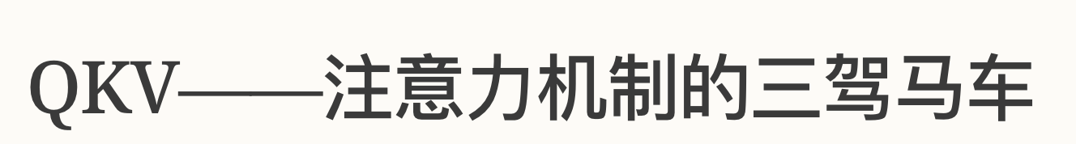
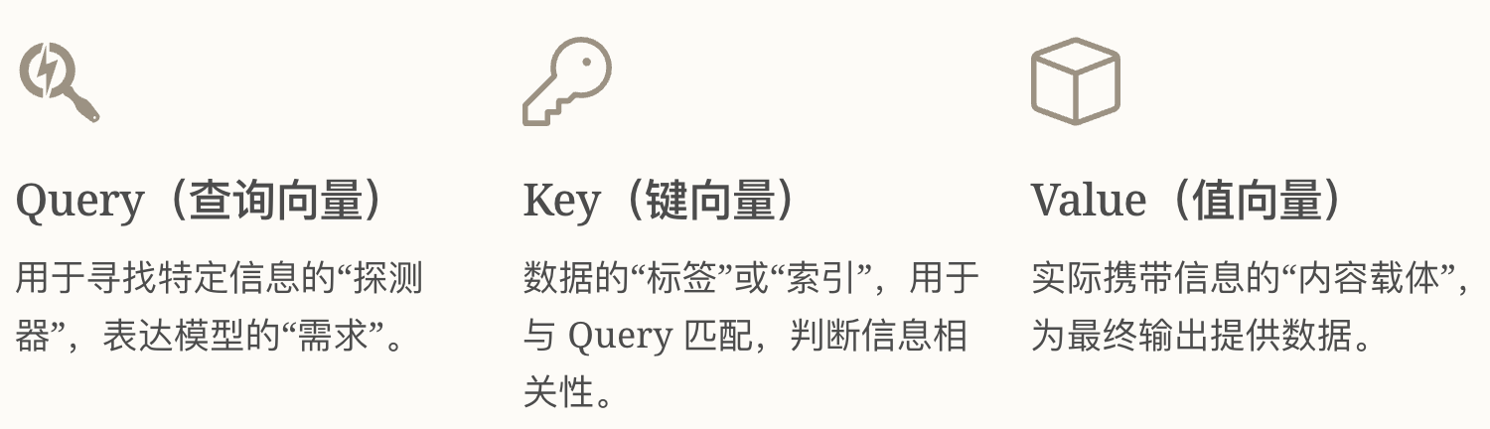

01
注意力机制里的QKV
注意力机制是是Transformer模型的核心组成部分，它通过模拟人类的认知过程，使模型能够专注于输入数据中最关键的信息。
Query (查询): 代表当前需要关注的内容，用于在编码器提供的所有信息中寻找最相关的部分。
Key (键): 表示被查询内容的特征，是来自编码器的所有信息标签，用于与Query计算相似度。
Value (值): 表示实际的特征信息，在计算注意力权重后，Value会被加权求和，得到最终的上下文向量。
QKV的巧妙设计，使得模型能够动态地调整对不同信息的关注程度，从而提升性能，并为理解Transformer等模型的运作原理奠定了基础。

Slide 2
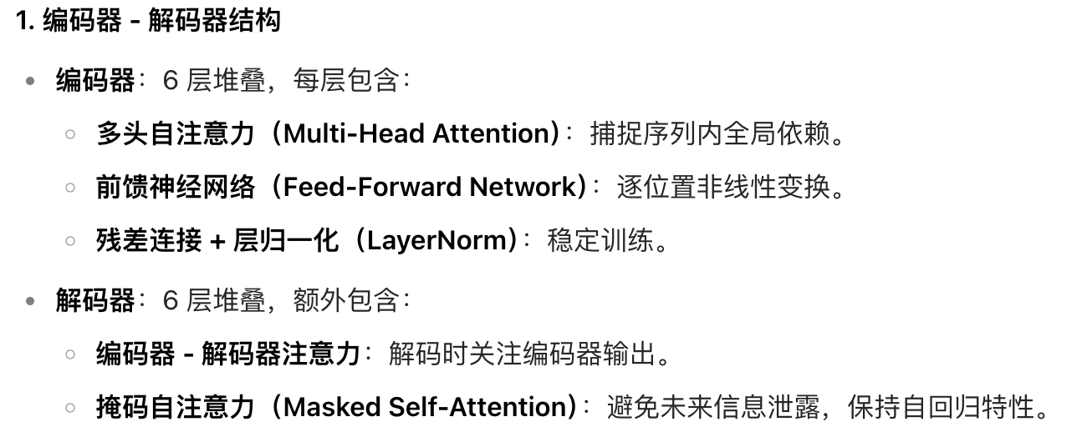
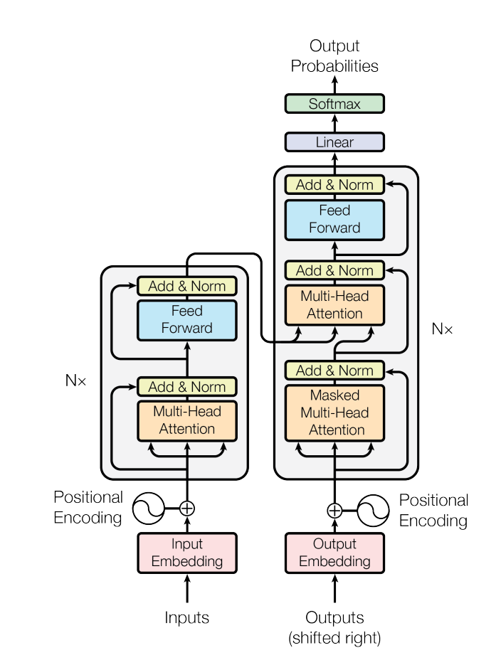
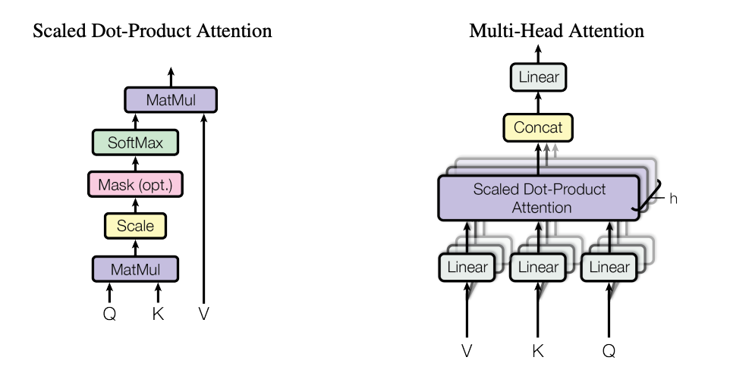
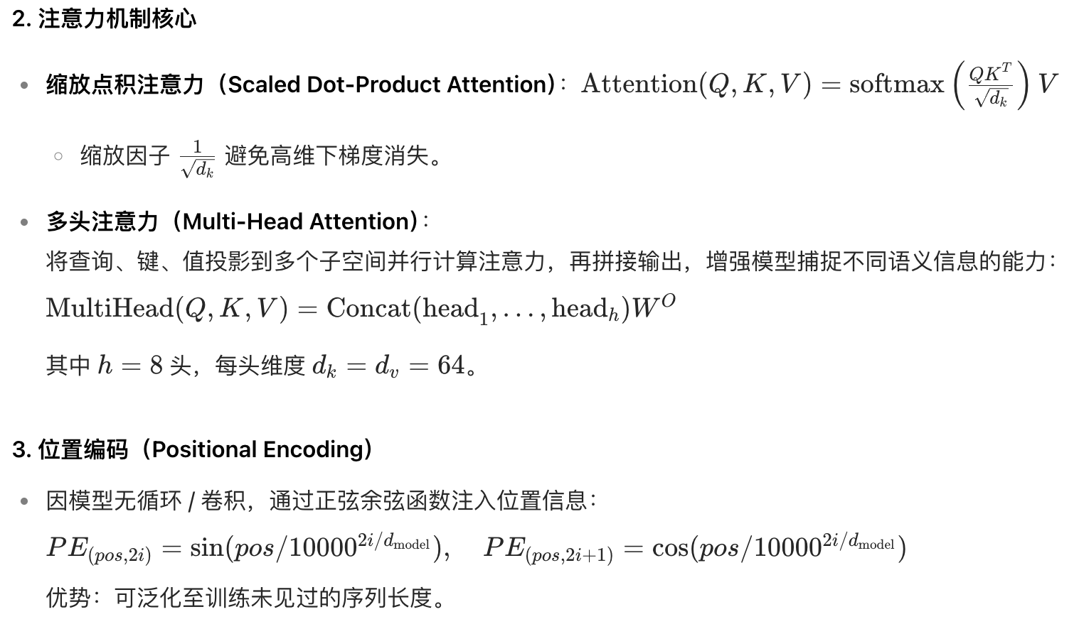
02
Attention&QKV
2017，Attention Is All You Need

Slide 3
02
Attention&QKV
2017，Attention Is All You Need
名词解释
Sequence Length: 序列长度 (Sequence Length) - 输入序列中 token 的数量。此后称之为token数量。
Embedding Dimension / Hidden Size / Model Dimension: 嵌入维度 / 隐空间长度 / 模型维度 (Embedding Dimension / Hidden Size / Model Dimension) - 输入 token 嵌入向量的维度，以及 Transformer 各层隐藏状态的维度。通常用 d_model 表示。此后称之为嵌入空间维度。
Key Dimension / Query Dimension / Value Dimension: Key 维度 / Query 维度 / Value 维度 (Key Dimension / Query Dimension / Value Dimension) - Q, K, V 矩阵的维度。通常 d_k = d_v = d_model / h。此后称之为隐空间维度。

Slide 4
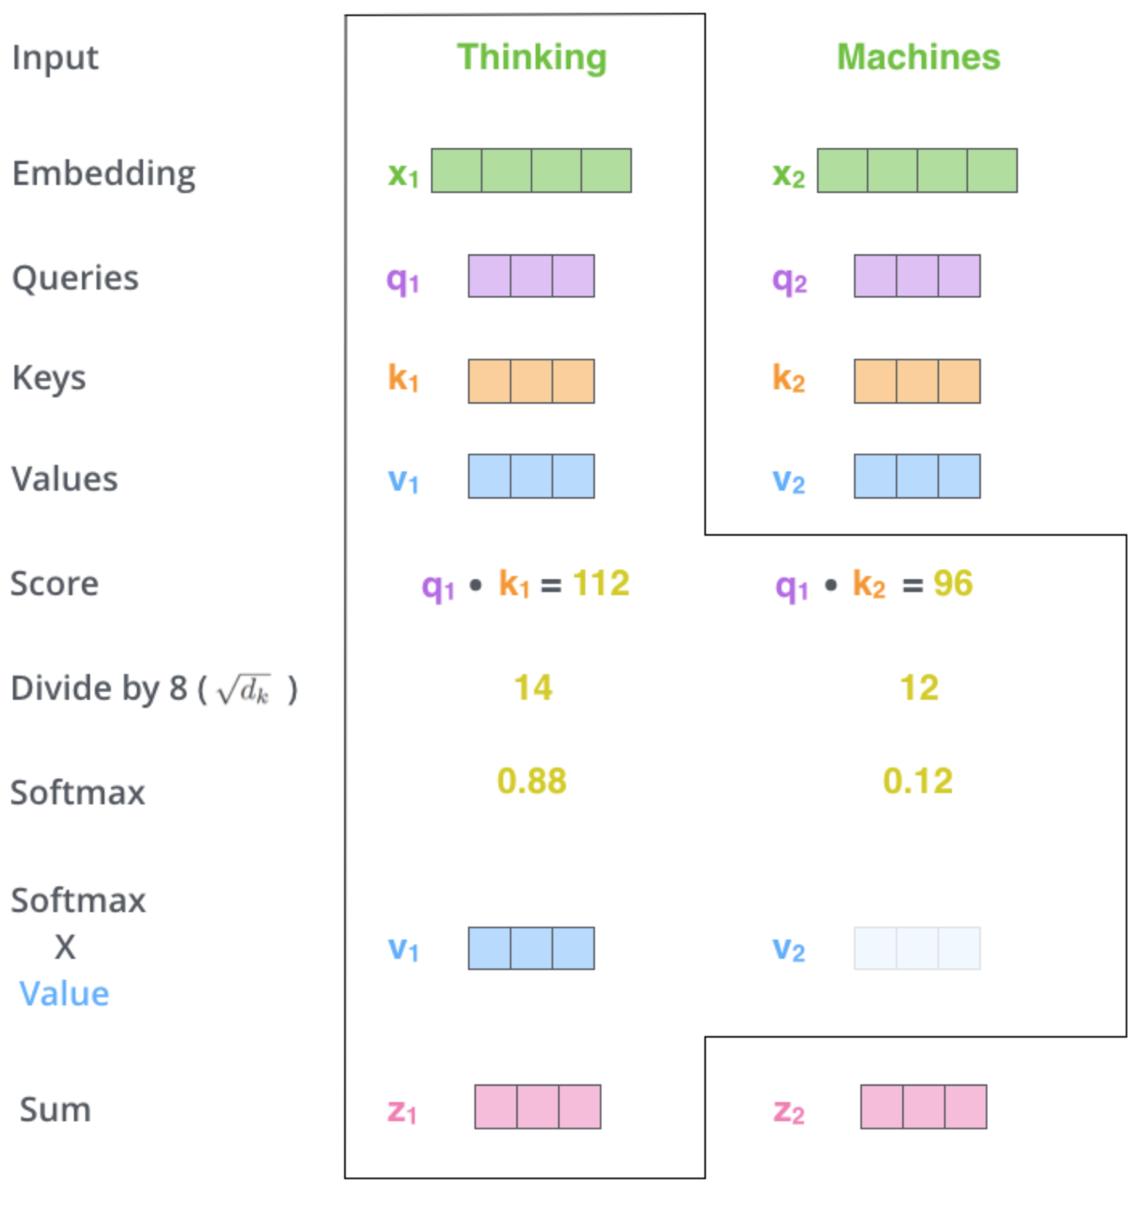
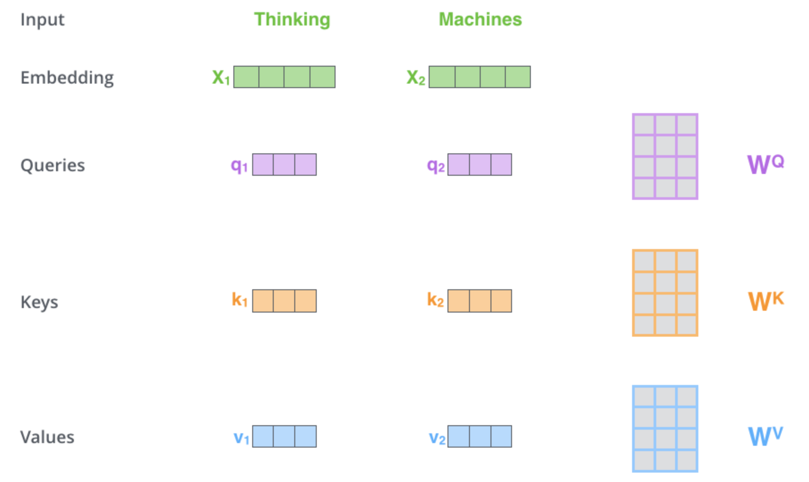
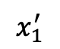
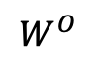
02
Attention&QKV
2017，Attention Is All You Need
$$W^{O}$$
Jay Alammar
$$x_{1}^{′}$$

Slide 5
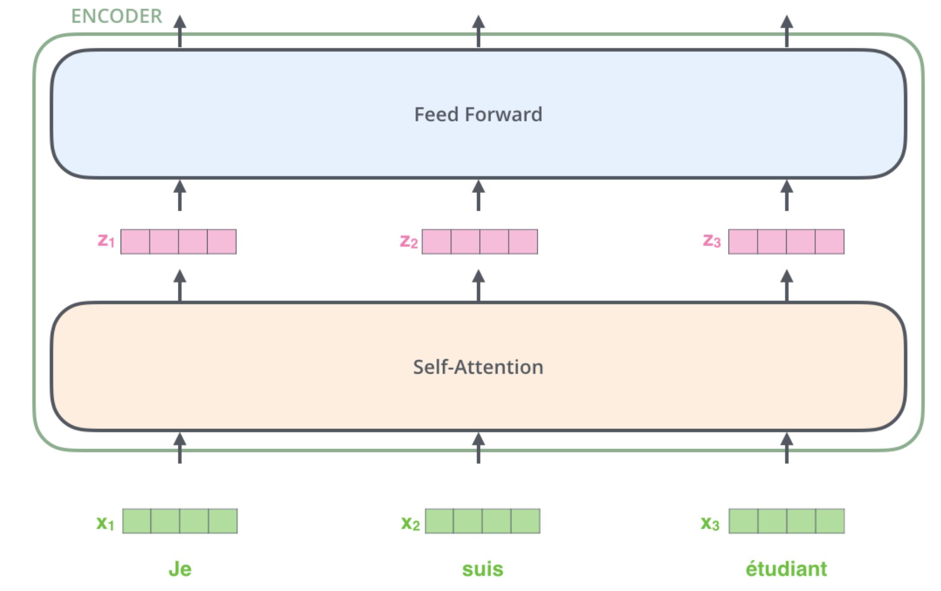
02
Attention&QKV
2017，Attention Is All You Need
Jay Alammar

Slide 6
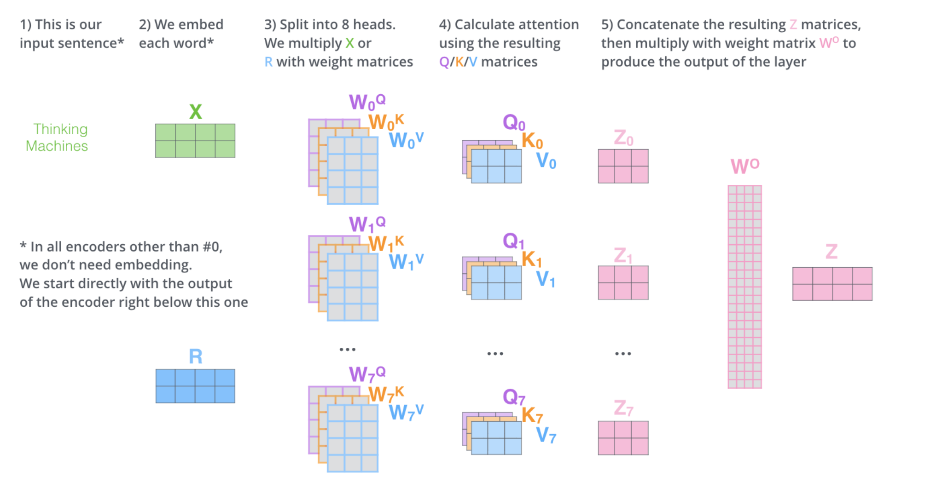
02
Attention&QKV
2017，Attention Is All You Need
As we’ll see next, with multi-headed attention we have not only one, but multiple sets of Query/Key/Value weight matrices (the Transformer uses eight attention heads, so we end up with eight sets for each encoder/decoder). Each of these sets is randomly initialized. Then, after training, each set is used to project the input embeddings (or vectors from lower encoders/decoders) into a different representation subspace.
Jay Alammar

Slide 7
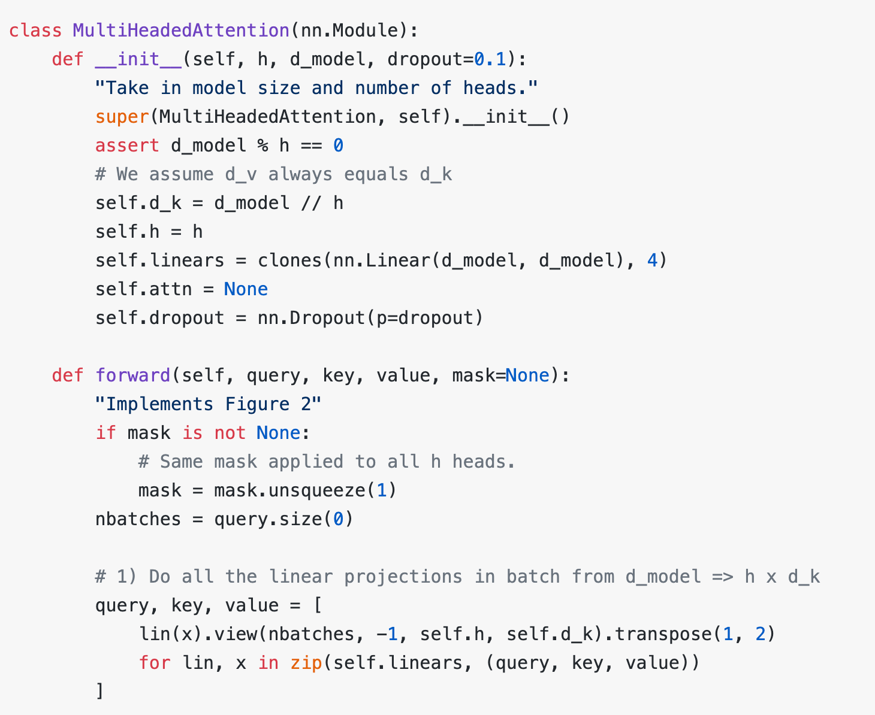
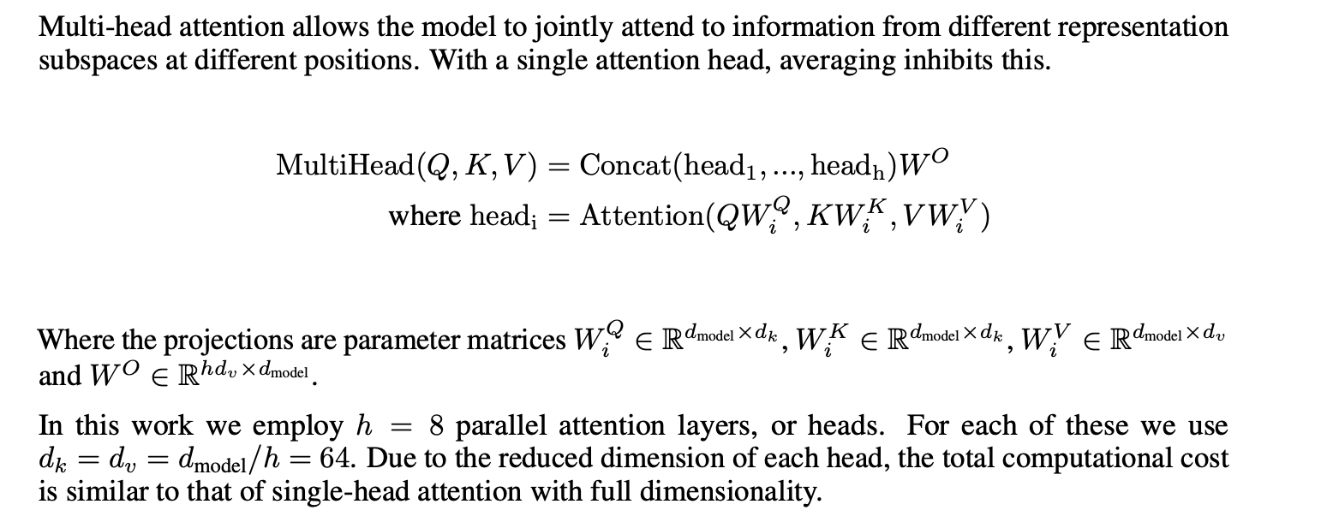
02
Attention&QKV
2017，Attention Is All You Need
separate heads instead of multi-heads!
harvard

Slide 8
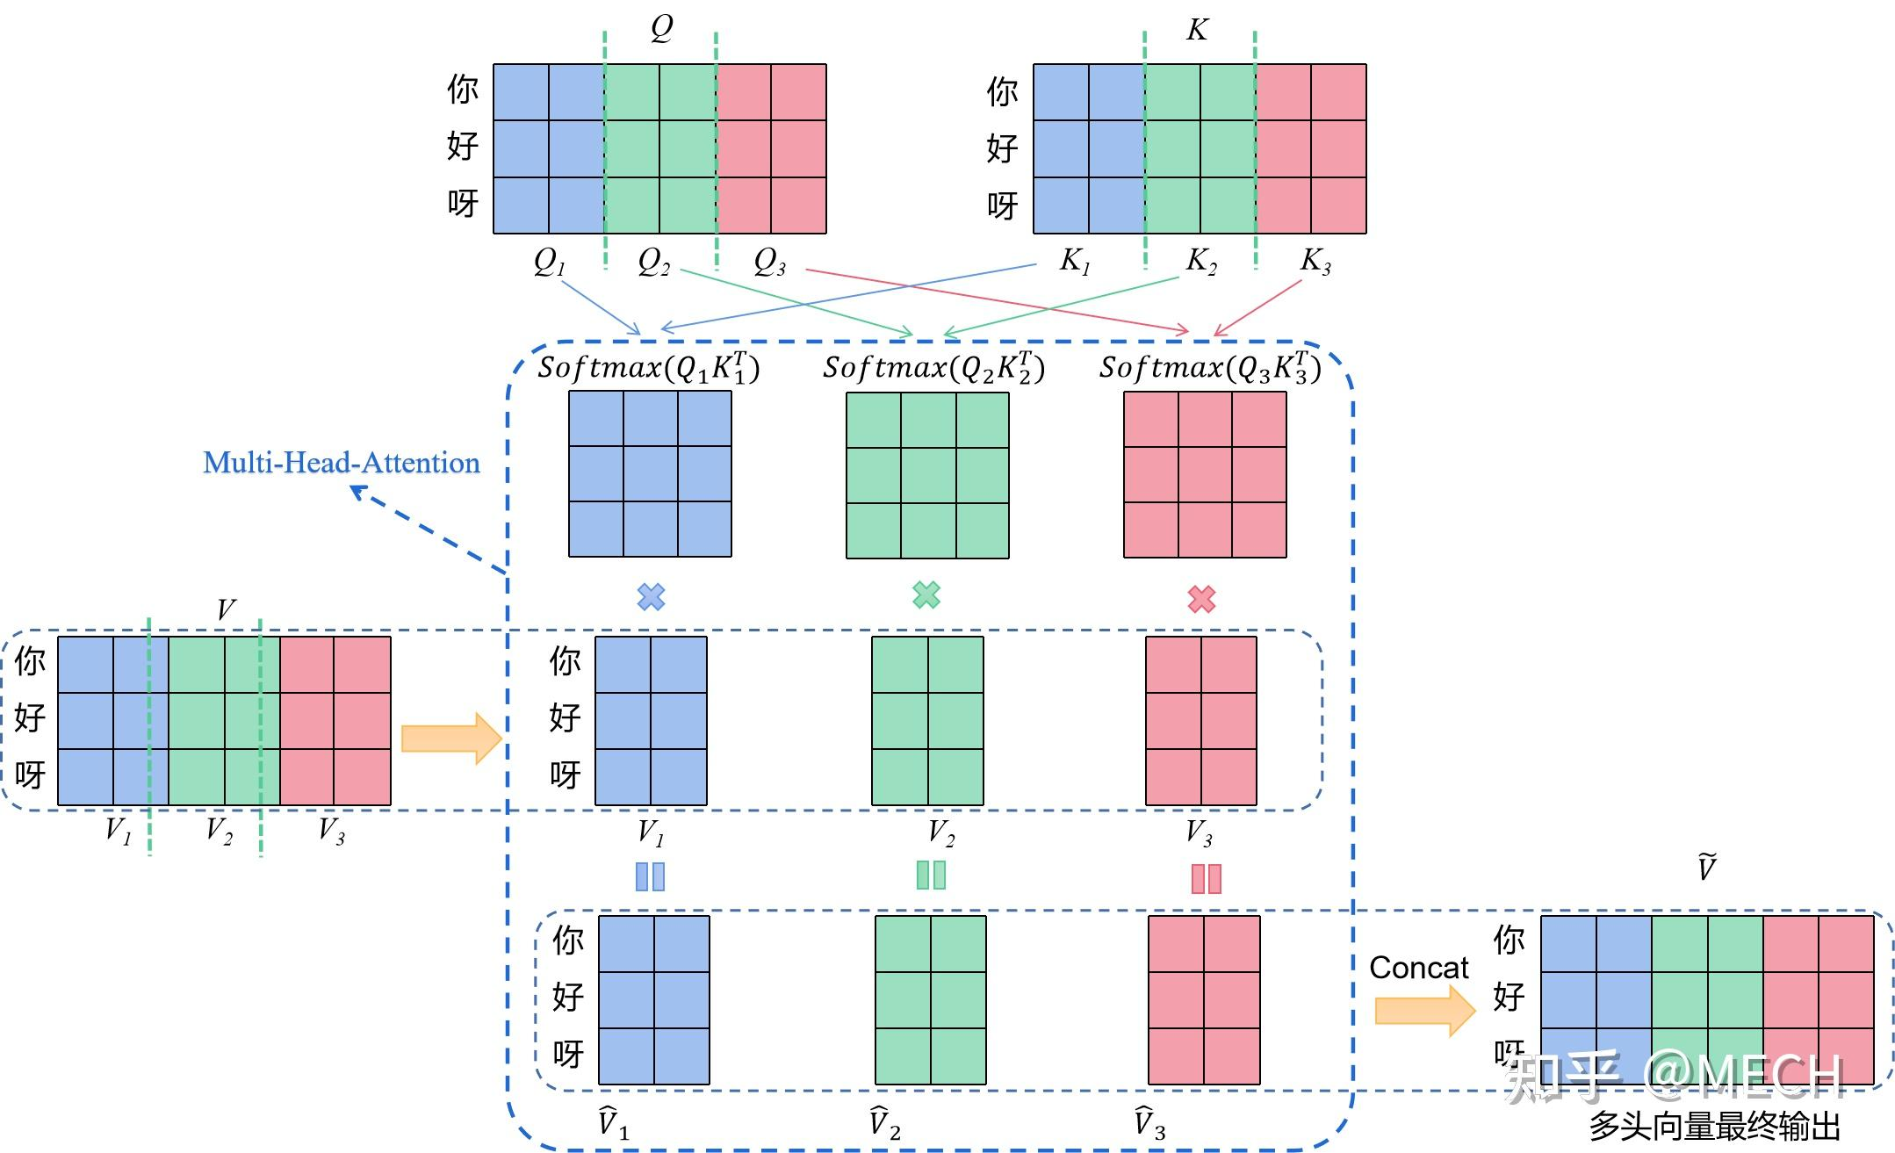
02
Attention&QKV
2017，Attention Is All You Need

Slide 9
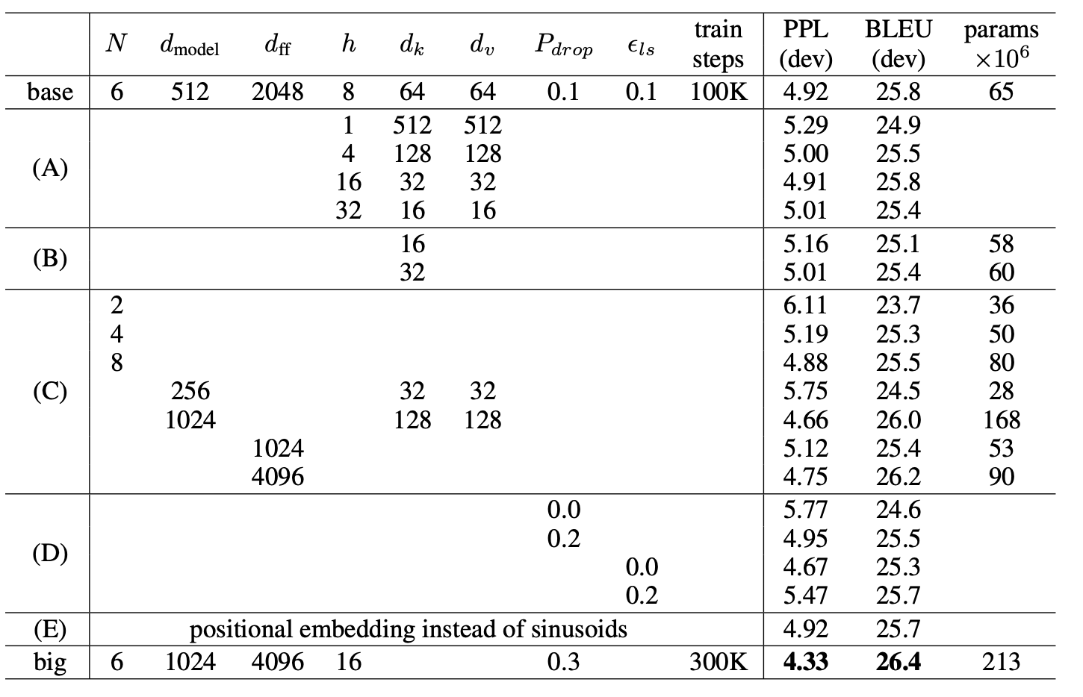
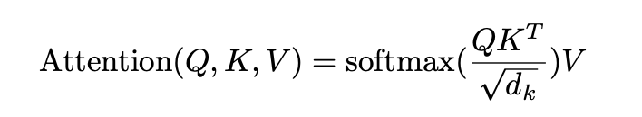
02
Attention&QKV
2017，Attention Is All You Need

Slide 10
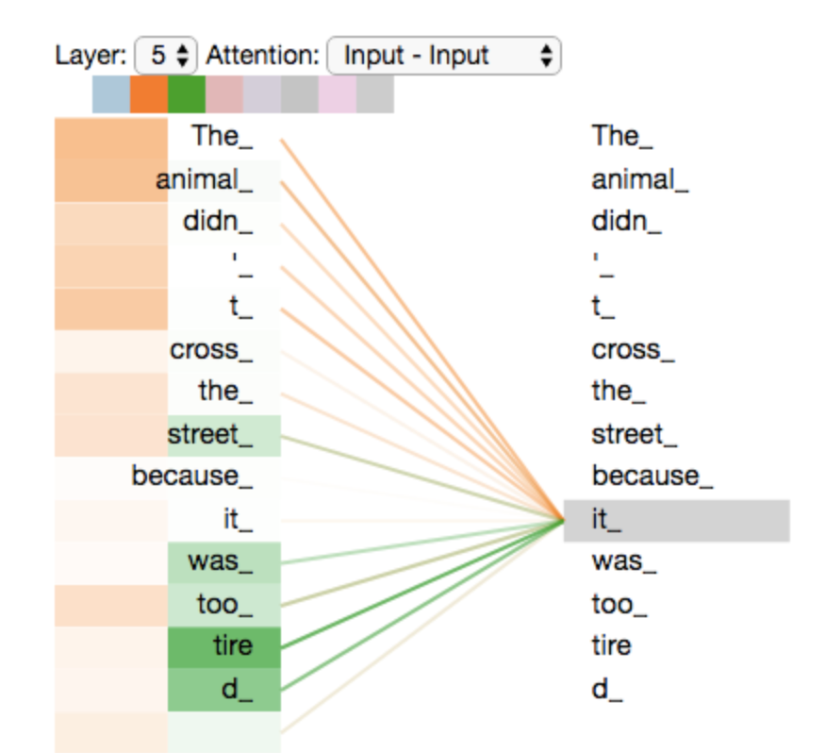
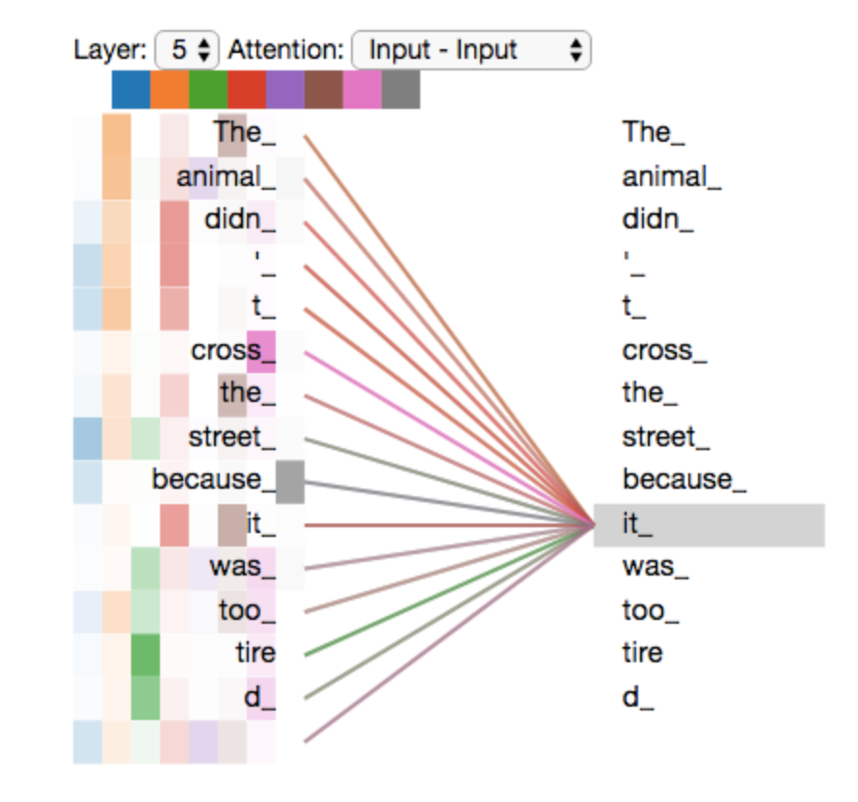
02
Attention&QKV
2017，Attention Is All You Need
Jay Alammar

Slide 11
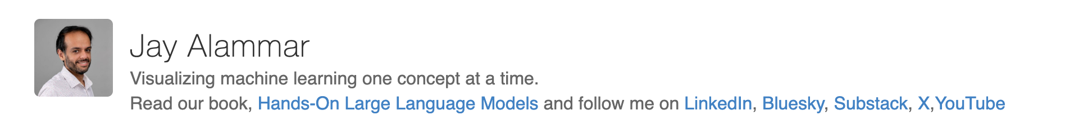
02
Attention&QKV
2017，Attention Is All You Need
主要贡献与成就：
经典可视化科普文章
代表作《The Illustrated Transformer》（图解 Transformer）通过生动的漫画和图示，将复杂的 Transformer 架构拆解为直观易懂的流程，成为深度学习入门者的重要参考资料，被广泛传播和引用。
此外，他还撰写了《Illustrated BERT, ELMo, and co.》等文章，以类似风格解析 BERT、ELMo 等自然语言处理模型的原理。
跨领域知识传播
除了技术科普，他的内容还涵盖机器学习基础、生成式 AI（如 GPT 模型）等主题，擅长用类比和故事化的方式降低技术理解门槛，例如用 “餐厅点餐” 类比神经网络的前向传播过程。
行业影响力
其作品被多家知名技术媒体和教育平台转载，包括 Medium、Towards Data Science 等，部分内容还被纳入高校课程或企业培训材料。
背景与风格特点：
非科班出身的独特视角：他并非计算机科学专业背景，而是从设计和产品管理领域转向技术科普，这使得其内容更注重 “非技术视角” 的理解，避免过度依赖数学公式，强调直观逻辑。
可视化优先：通过手绘风格的插图、动态流程图等方式，将抽象的算法逻辑转化为视觉化表达，例如用 “多头注意力” 的图示展示不同头如何并行处理信息。

Slide 12
02
Attention&QKV
2017，Attention Is All You Need
I
love
you
<eos>
token 1’
token 2’
token 3’
token 1’
token 2’
token 3’
token 4’
Encoder x N
Decoder x N
token 1
token 2
token 3
token 1
token 2
token 3
token 4
我
爱
你
<sos>
I
love
you

Slide 13
02
Attention&QKV
2017，Attention Is All You Need
I
token 1’
token 2’
token 3’
token 1’
Encoder x N
Decoder x N
token 1
token 2
token 3
token 1
我
爱
你
<sos>

Slide 14
02
Attention&QKV
2017，Attention Is All You Need
I
love
token 1’
token 2’
token 3’
token 1’
token 2’
Encoder x N
Decoder x N
token 1
token 2
token 3
token 1
token 2
我
爱
你
<sos>
I

Slide 15
02
Attention&QKV
2017，Attention Is All You Need
I
love
you
token 1’
token 2’
token 3’
token 1’
token 2’
token 3’
Encoder x N
Decoder x N
token 1
token 2
token 3
token 1
token 2
token 3
我
爱
你
<sos>
I
love

Slide 16
02
Attention&QKV
2017，Attention Is All You Need
I
love
you
<eos>
token 1’
token 2’
token 3’
token 1’
token 2’
token 3’
token 4’
Encoder x N
Decoder x N
token 1
token 2
token 3
token 1
token 2
token 3
token 4
我
爱
你
<sos>
I
love
you

Slide 17
02
Attention&QKV
2018，BERT
Positive
I
love
you
爱
token 1’
token 2’
token 3’
token 1’
token 2’
token 3’
token 1’
token 2’
token 3’
Encoder x N
Encoder x N
Encoder x N
token 1
token 2
token 3
token 1
token 2
token 3
token 1
token 2
token 3
我
爱
你
我
?
你
我
?
你

Slide 18
02
Attention&QKV
2018，GPT
love
you
<eos>
token 2’
token 3’
token 4’
Decoder x N
token 1
token 2
token 3
token 4
<sos>
I
love
you

Slide 19
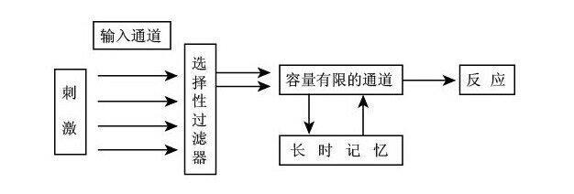
02
Attention&QKV
1958，过滤器理论
1958年布罗德班特提出的过滤器理论指出，神经系统在信息加工容量上存在限度，当各类感觉通道的信息进入神经系统时，会被设置在某一部位的过滤机制筛选，部分信息获得通过并接受进一步加工，其他信息则被阻断在外而完全丢失。这种过滤机制呈现“全或无”的单通道处理特点，如同一个开关，基于刺激的物理属性、位置等特征对信息进行选择性放行，为理解人类注意力的信息筛选机制提供了早期认知科学解释。
1. 神经系统的信息加工容量存在严格限制，无法对所有感觉刺激进行同步处理；
2. 当视觉、听觉等多通道信息进入神经系统时，需先经过一个筛选性过滤机制；
3. 该机制以“全或无”的方式运作，仅选择性允许少量信息（如符合特定物理属性、空间位置特征的刺激）进入高级分析阶段，其余信息则被彻底阻断在外。这种对信息的选择性过滤，构成了人类注意力机制早期的认知科学解释框架。

Slide 20
02
Attention&QKV
1958，过滤器理论
过滤器的 “筛选标准”→ Q 与 K 的相似度计算
过滤器理论：通过预设特征（如声音频率、位置）判断信息是否通过，类似 “硬规则筛选”。
QKV 机制：Query 与 Key 的点积运算等价于 “动态生成筛选标准”——Query 定义任务需求（如 “翻译需要动词”），Key 提取输入特征（如源语言词是否为动词），两者的相似度即 “信息符合需求的程度”。 类比：过滤器像 “固定滤网”（只让圆形颗粒通过），而 QKV 的 Q+K 像 “动态滤网”（根据任务需求调整孔径大小）。
过滤器的 “信息阻断 / 通过”→ Value 的加权聚合
过滤器理论：符合标准的信息通过，其余被阻断（全或无）。
QKV 机制：用 softmax 将相似度转化为 0-1 之间的权重（如 0.8 表示 “高度相关”，0.2 表示 “次要相关”），对 Value 进行加权求和，实现 “软筛选”。 关键进化：过滤器的 “非黑即白” 筛选进化为 QKV 的 “程度化筛选”，更适合复杂任务的信息融合（如同时考虑多个相关词的语义）。
认知科学中的 “有限资源假设”→ QKV 的高效计算本质
过滤器理论基础：人类大脑无法处理所有信息，必须通过筛选降低计算负荷。
QKV 的计算意义：在高维数据中（如长度为 1000 的文本序列），QKV 通过矩阵运算快速定位关键信息 关联点：两者均遵循 “资源有限下的最优筛选” 原则，QKV 用数学方法实现了对认知资源分配的计算模拟。

Slide 21
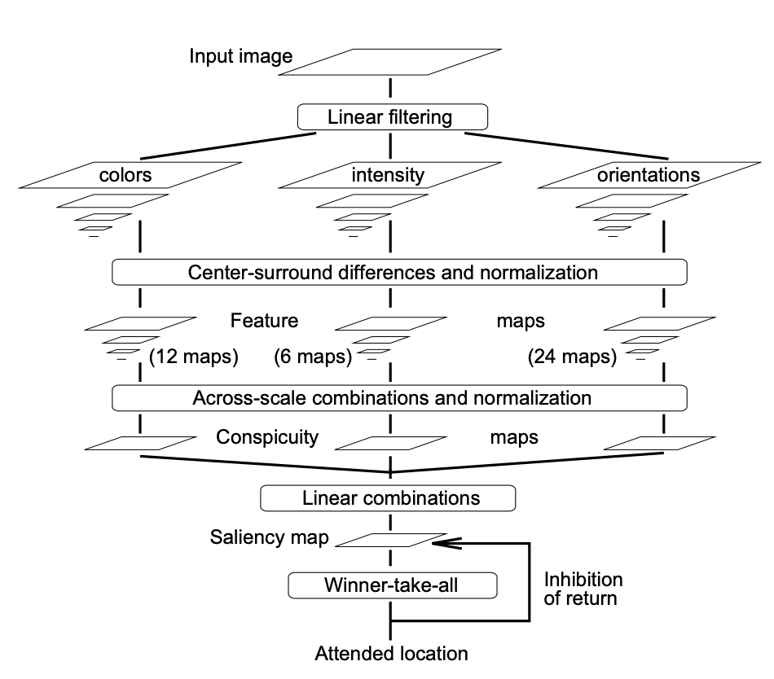
03
History
1998，视觉注意力系统
Laurent Itti在《A Model of Saliency - Based Visual Attention for Rapid Scene Analysis》提出了一种受早期灵长类视觉系统启发的视觉注意力系统，通过多尺度图像特征生成显著性图，快速选择显著位置以分析场景。
视觉输入先分解为地形特征图，不同空间位置在图中竞争显著性，只有突出位置能保留。所有特征图以自下而上的方式输入主 “显著性图”，该图在灵长类动物中被认为存在于后顶叶皮层和丘脑枕核的视觉图中，且具有产生注意力转移的内部动力学，可在无自上而下指导的情况下实现注意力转移。
输入为 640×480 分辨率的静态彩色图像，利用二元高斯金字塔创建九个空间尺度。通过线性滤波提取颜色、强度、方向特征，经中心 - 环绕差异和归一化处理得到特征图（12 个颜色图、6 个强度图、24 个方向图 ）。跨尺度组合和归一化后得到显著图，再线性组合生成显著性图，最后通过 “赢家通吃” 机制选择关注位置。

Slide 22
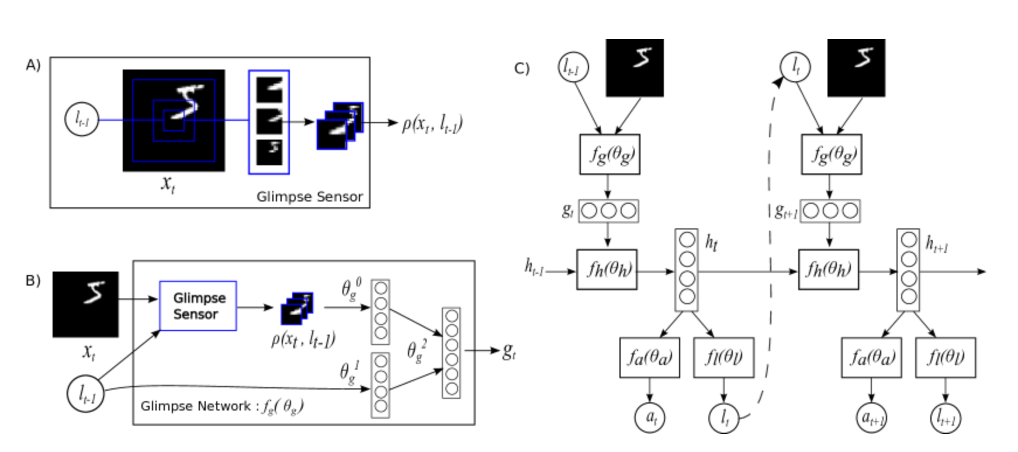
03
History
2014，循环视觉注意力模型
Google提出了一种循环视觉注意力模型（RAM），旨在解决卷积神经网络处理大尺寸图像时计算量随像素数线性增长的问题。其核心思想是通过自适应选择图像区域并仅对高分辨率选定区域进行处理，实现高效的视觉信息提取，灵感源于人类视觉系统选择性关注关键区域的机制。核心模型架构与工作机制为：
循环神经网络框架：RAM 以循环神经网络（RNN）为核心，通过依次处理图像中的不同位置（glimpse），逐步构建场景的内部表示。每个时间步，模型基于历史信息和任务需求选择下一个关注位置，避免对整幅图像进行全局处理。
视网膜式感知机制：通过 “glimpse sensor” 提取以关注位置为中心的多尺度图像块，中心区域高分辨率、外围低分辨率，模拟人类视网膜的 fovea 结构，大幅降低输入维度。
决策与动作生成：内部状态由 RNN 隐藏层维护，结合当前感知的 glimpse 特征更新。位置网络（location network）和动作网络（action network）分别输出下一个关注位置和任务相关动作（如分类决策）。

Slide 23
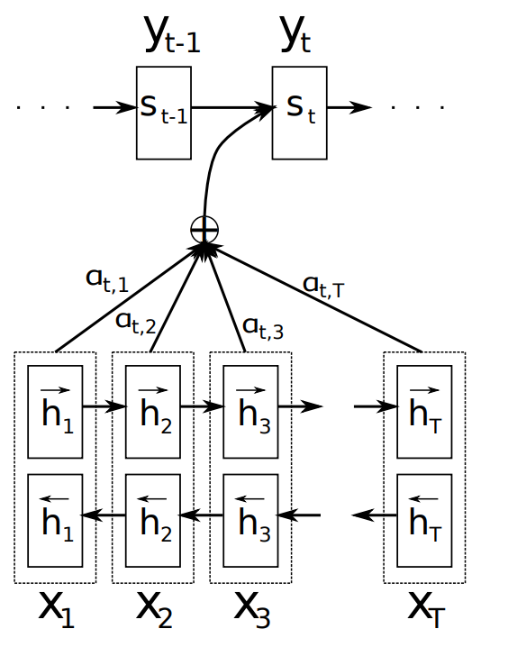
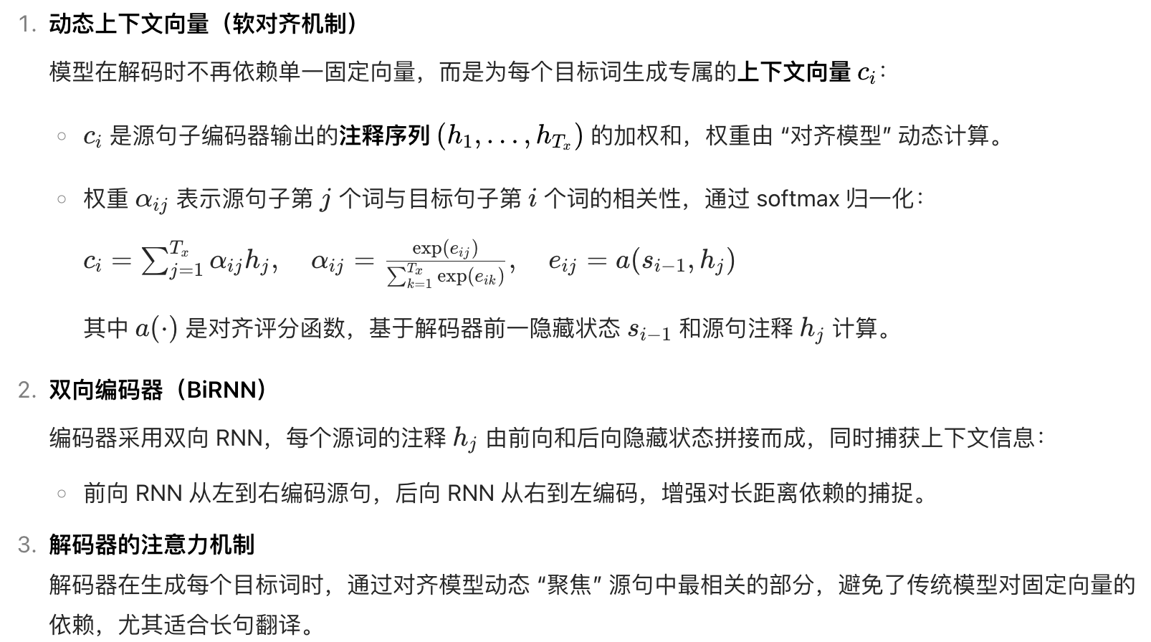
03
History
2014，注意力机制
《Neural Machine Translation by Jointly Learning to Align and Translate》提出了一种改进的神经机器翻译模型，通过引入 “注意力机制” 解决了传统编码器 - 解码器模型的瓶颈问题，显著提升了长句翻译性能。

Slide 24
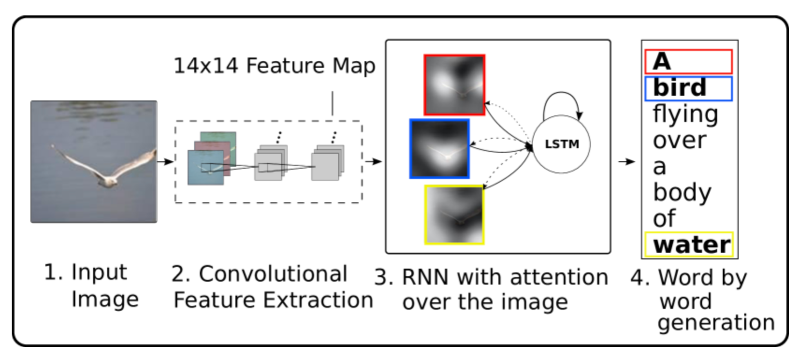
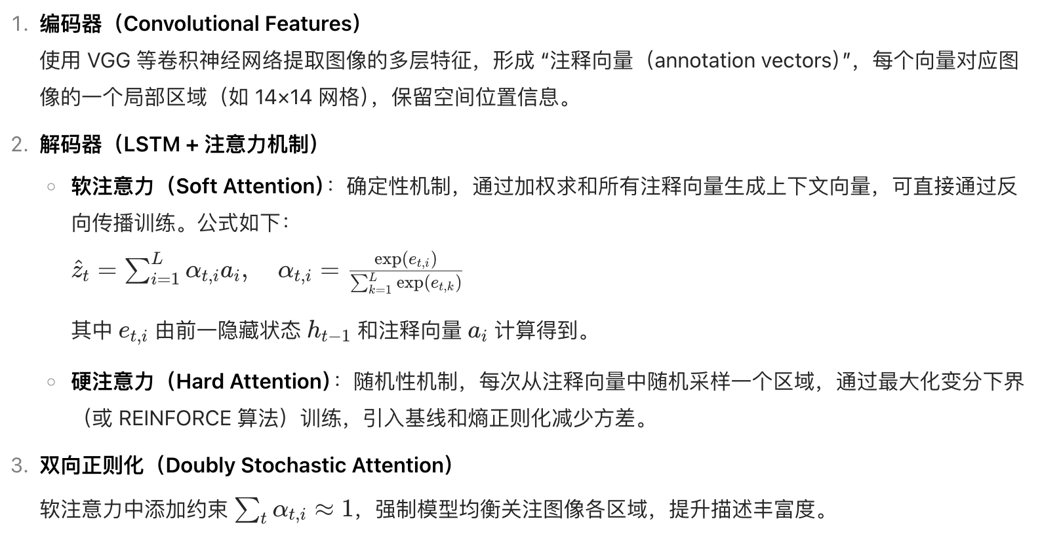
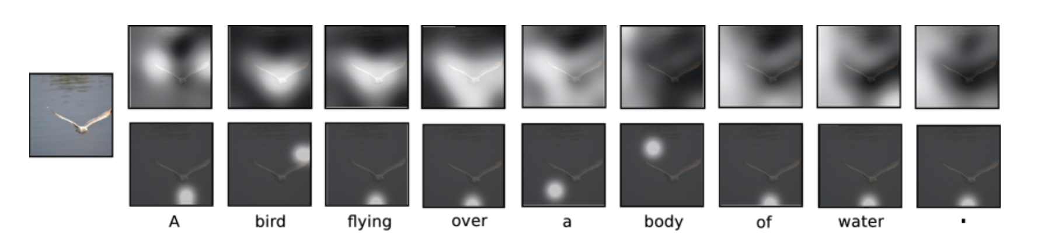
03
History
2015，字幕生成
《Show, Attend and Tell: Neural Image Caption Generation with Visual Attention》提出了一种基于注意力机制的神经图像字幕生成模型，通过引入 “软注意力” 和 “硬注意力” 两种机制，让模型在生成描述时能动态聚焦图像中的关键区域，显著提升了字幕的准确性和可解释性。

Slide 25
03
History
2017-至今
从 NLP 到 计算机视觉（2019年-至今）
最初，注意力机制主要用于 NLP 任务，但后来也扩展到了计算机视觉：
2019年：Squeeze-and-Excitation Networks（SENet）引入了注意力机制来增强 CNN 模型，使其能够更关注重要的特征通道。
2020年：Vision Transformer（ViT） 用纯 Transformer 架构替代 CNN，展现出与 CNN 相媲美甚至更强的性能，开启了 Transformer 在计算机视觉领域的应用。
近期演化（2021年-至今）
随着 AI 计算能力的提升，注意力机制不断演化：
稀疏注意力（Sparse Attention）：减少计算复杂度，比如 Longformer, BigBird 等可以处理更长的文本。
混合架构（Hybrid Models）：结合 CNN 和 Transformer 的优点，比如 Swin Transformer 结合了局部窗口注意力，使其更适合 CV 任务。
高效 Transformer 变种：比如 FlashAttention 提高了 Transformer 训练速度，降低计算资源消耗。
······

Slide 26
参考资料
https://jalammar.github.io/illustrated-transformer/
https://nlp.seas.harvard.edu/annotated-transformer/
https://zhuanlan.zhihu.com/p/398039366
Bahdanau, D., Neural Machine Translation by Jointly Learning to Align and Translate, 2015
Mnih, V., Recurrent Models of Visual Attention, 2014
Xu, K., Show, Attend and Tell: Neural Image Caption Generation with Visual Attention, 2015
Vaswani, A., Attention Is All You Need, 2017
Fu, J., Look Closer to See Better: Recurrent Attention Convolutional Neural Network for Fine-grained Image Recognition, 2017
Itti, L., A Model of Saliency-Based Visual Attention for Rapid Scene Analysis, 1998
Devlin, J., BERT: Pre-training of Deep Bidirectional Transformers for Language Understanding, 2018
Radford, A., Improving language understanding with unsupervised learning, 2018

Slide 27
参考资料
https://zhuanlan.zhihu.com/p/626820422
https://arxiv.org/pdf/1906.04341v1
https://www.zhihu.com/question/446385446/answer/1752279087

